Slide 1



Érintésmentes kisállat monitorozó rendszer és eljárás
Transzlációs Idegtudományi Nemzeti Laboratórium
TINL-RRF-2.3.1-21-2022-00011
Dr. Demeter Kornél, HUN-REN KOKI
Prof. Dr. Földesy Péter, HUN-REN SZTAKI

Slide 2
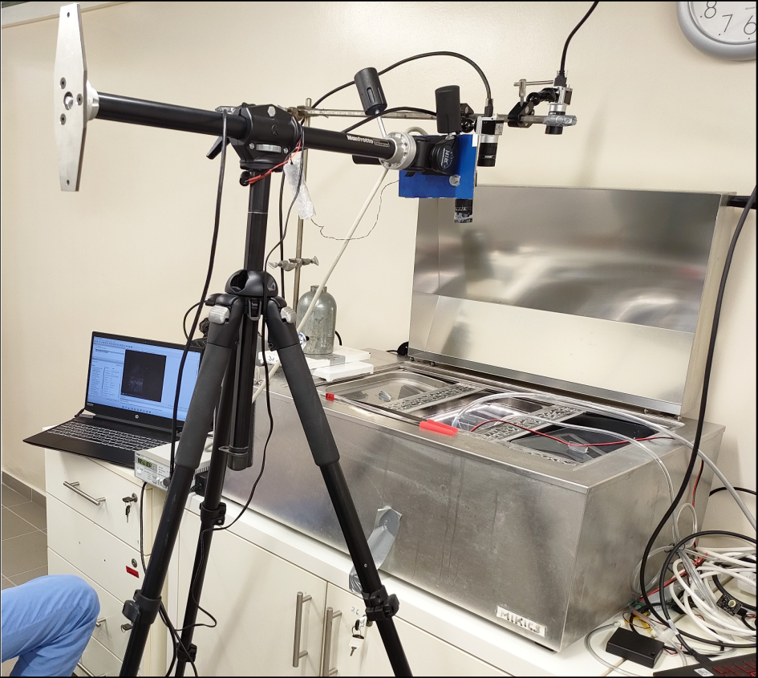
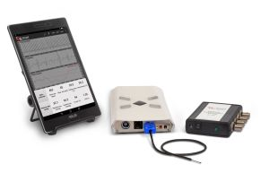
Érintésmentes fiziológiai, viselkedési monitorozás
Kizárólag kamerák felhasználásával történő monitorizálás
Napjaink megoldásai
A kontakt monitorozás, pulseoxyméter és ECG-elvezetések használata az állatok fiziológiai értékeinek mérésére.
Azonban a kis rágcsálók kontaktmonitorai gyakran megbízhatatlanok kritikus fiziológiai események, például fulladás esetén jelentkező zihálás során.
Kifejlesztett Technológia
Érintésmentes, akár szabadon mozgó állatok megfigyelése.
A légzési ráta és pulzusbecslés a bőr színváltozásainak megfigyelésén alapul (PPG, fotopletizmográfia) kombinálva lézer speckle contrast imaging technológiával (LSCI).

Slide 3
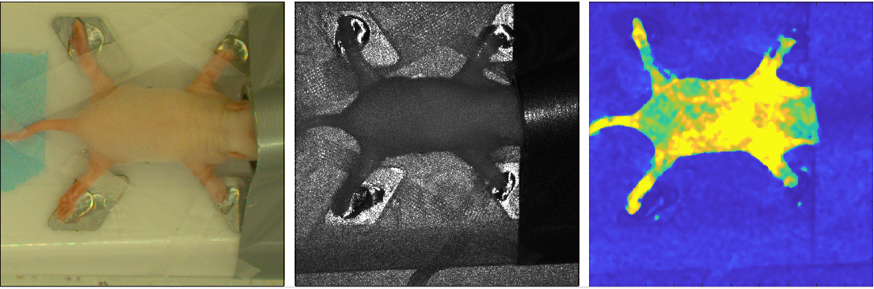
Megoldás
KOMBINÁLT PPG ÉS LSCI
ROI keresés
A fejlesztett jelkivonási és feldolgozási módszer első lépése az érdeklődési terület, vagyis az állat azonosítása volt. A korábbi megközelítések szín- és megvilágításalapú küszöbölést, zajviszony-alapú figyelmi térképeket, mélytanulási módszereket és anatómiai modellezést alkalmaztunk. Mivel a cél a valós idejű finommozgás-detektálás volt, a szegmentáció kizárólag a mozgástérképre épült.

Slide 4
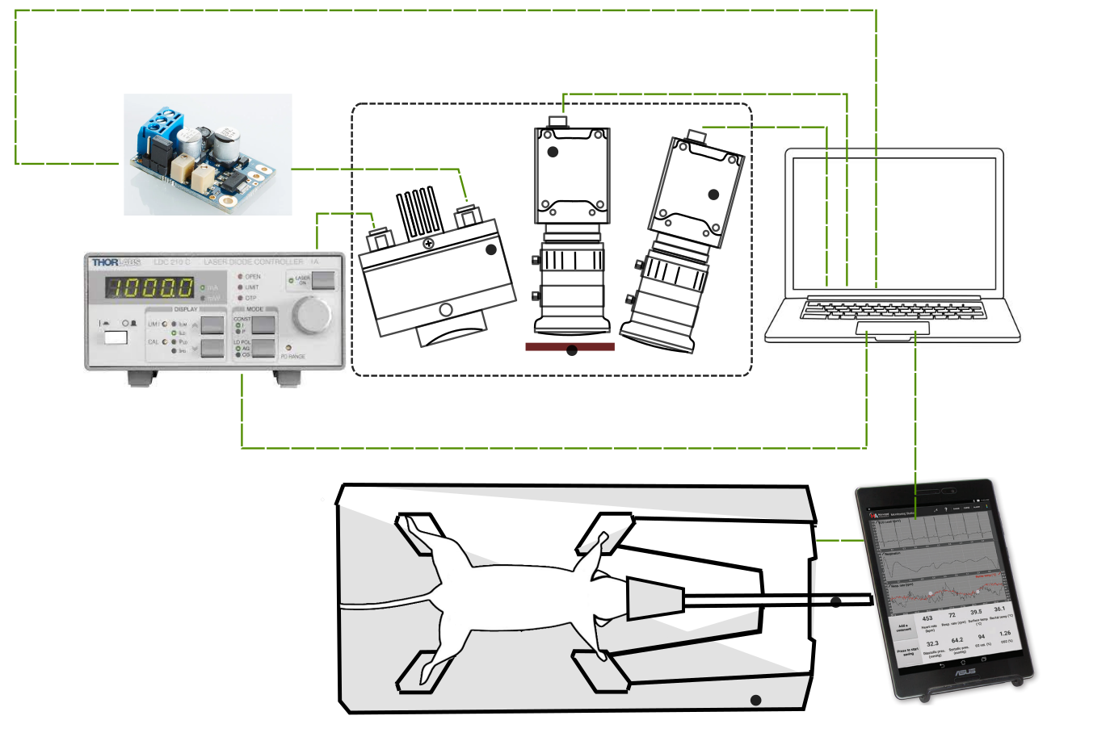
Innovációs eredmény
Metodika, elrendezés és technológia szabadalmi védelme
Szabadalmi bejelentés
P2600105 - Érintésmentes kisállat monitorozó rendszer és eljárás ideiglenes magyar szabadalmi bejelentés
(KOKI/SZTAKI közös)

Slide 5
Köszönjük a figyelmet!

